Slide 1
Assembleia Geral Ordinária
Lages, 18 de outubro 2019

Slide 2
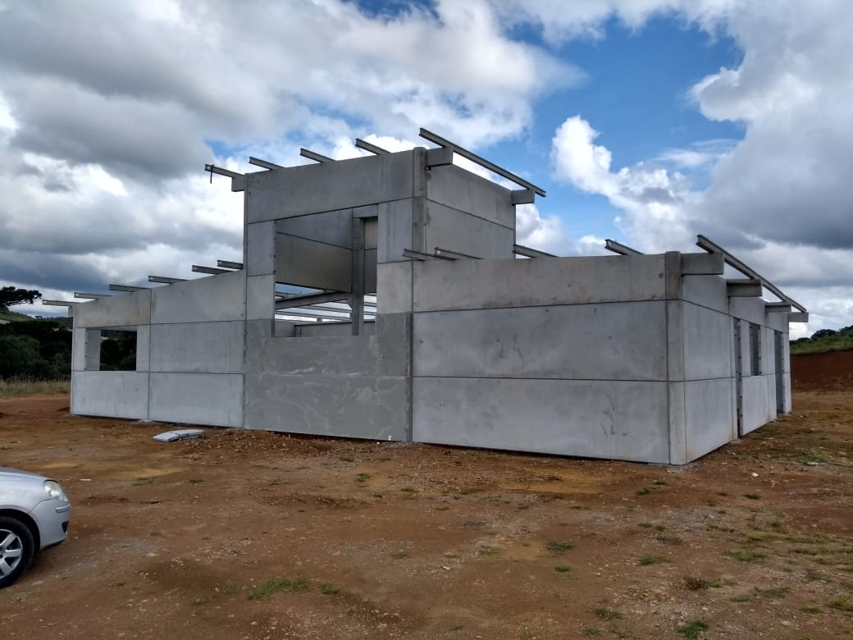
PGA - Centrais de Triagem de Resíduos
Central Sudoeste (Campo Belo do Sul, Capão Alto, Cerro Negro e Anita Garibaldi)
Medição aprovada,
sem financeiro no contrato
Notes:
2

Slide 3
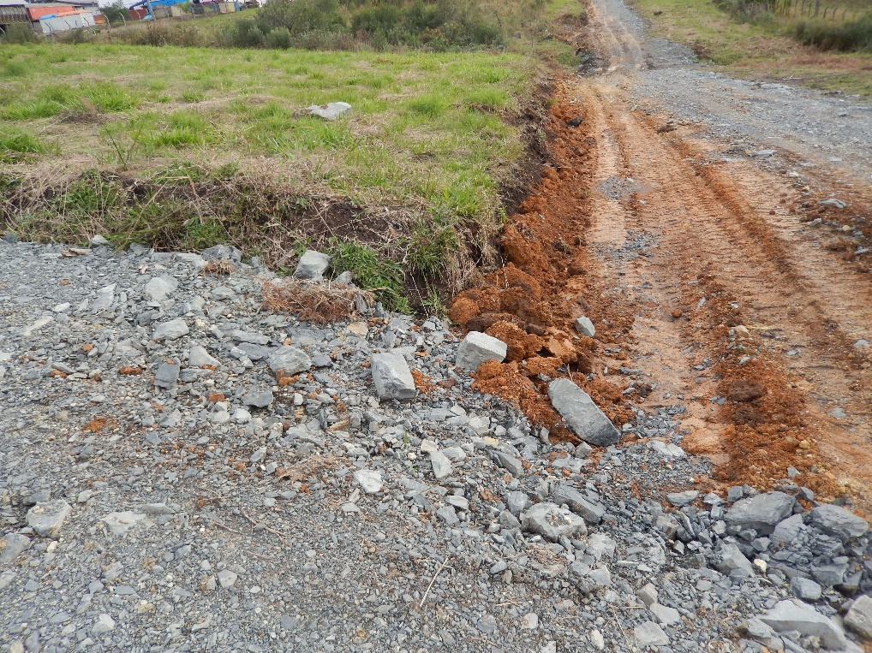
PGA - Centrais de Triagem de Resíduos
Central Centro Norte (Otacílio Costa, Palmeira e Bocaina do Sul)
Licitação Aprovada
Ordem de Serviço
Notes:
3

Slide 4
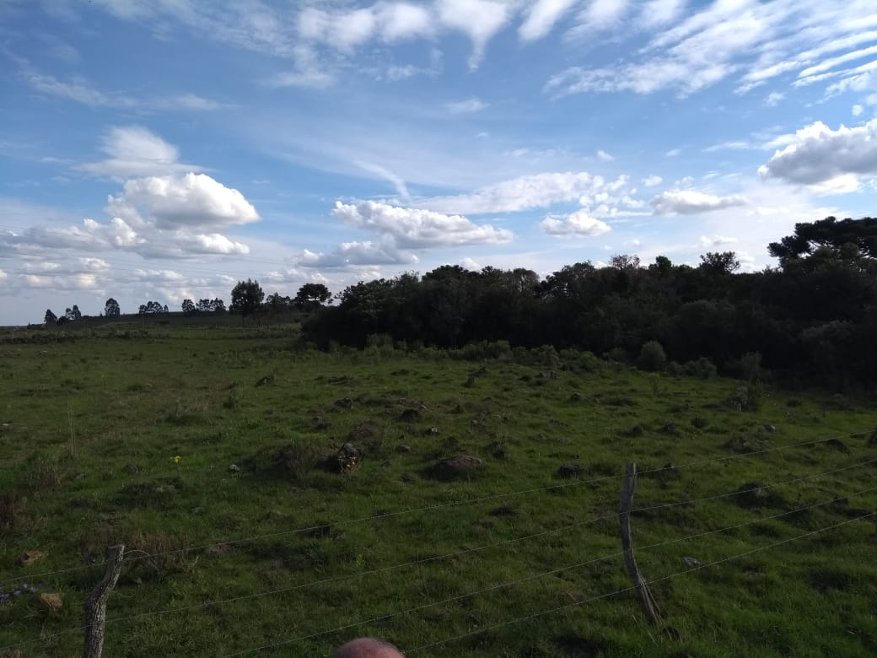
PGA - Centrais de Triagem de Resíduos
Central Leste (São Joaquim, Bom Jardim da Serra)
Aprovado
Notes:
4

Slide 5
PGA - Centrais de Triagem de Resíduos
Central (Urubici, Rio Rufino, Painel, Bom Retiro e Urupema)
Recurso aprovado, contingenciado, Valor R$ 461,899,00
Notes:
5

Slide 8
CIGA Geo
OBJETO: Contratação de empresa para fornecimento de sistema integrado de tecnologia, contemplando a implantação, manutenção e personalização para a identificação das políticas, mecanismos e procedimentos que permitam a geração, a gestão, o acesso, o compartilhamento, a disseminação e o uso de dados geoespaciais, na forma de um Sistema de Informações Georreferenciadas (SIG) voltado à gestão do cadastro imobiliário e integrado aos demais sistemas dos Municípios e aos sistemas do CIGA, por meio de plataforma web compatível com os principais navegadores do mercado

Slide 9
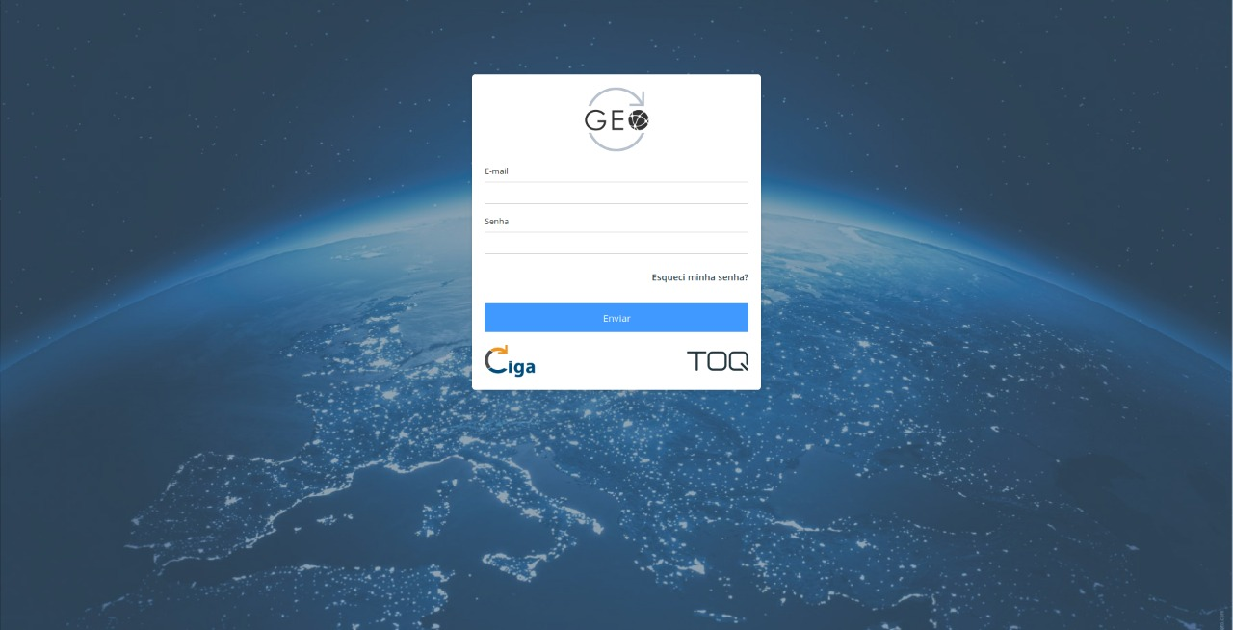

Slide 10
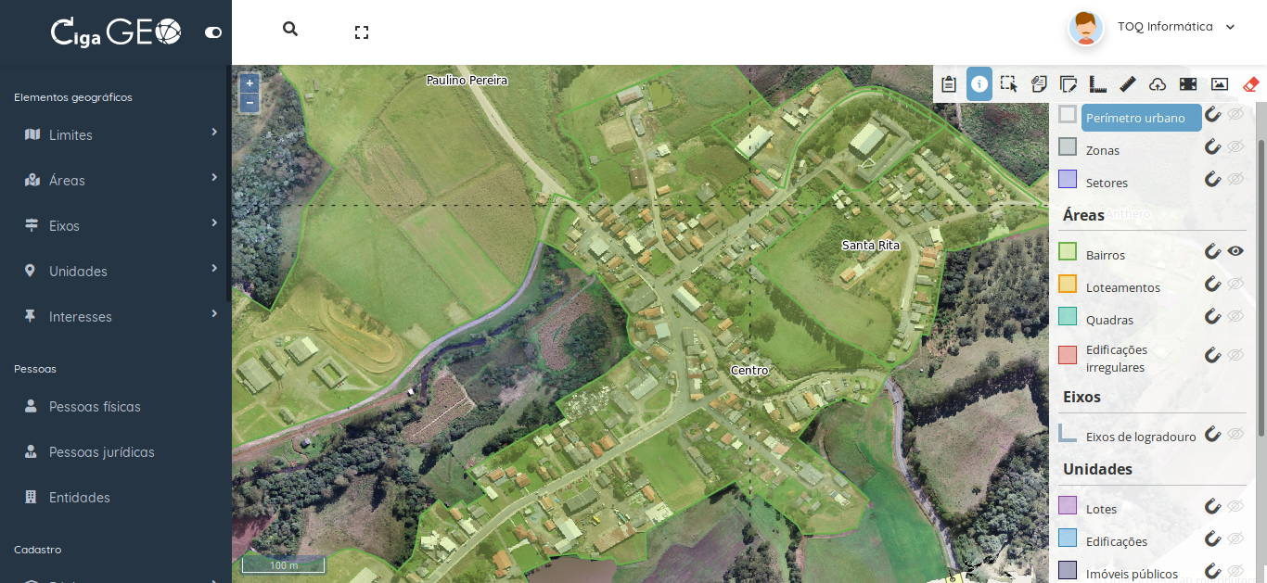

Slide 11
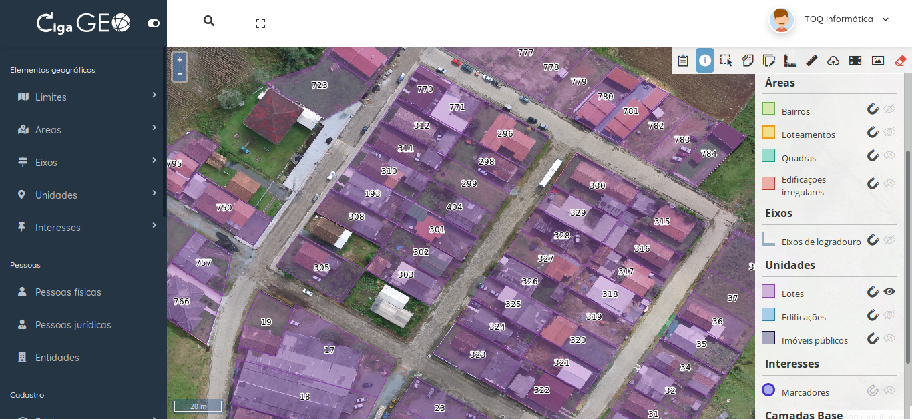

Slide 12
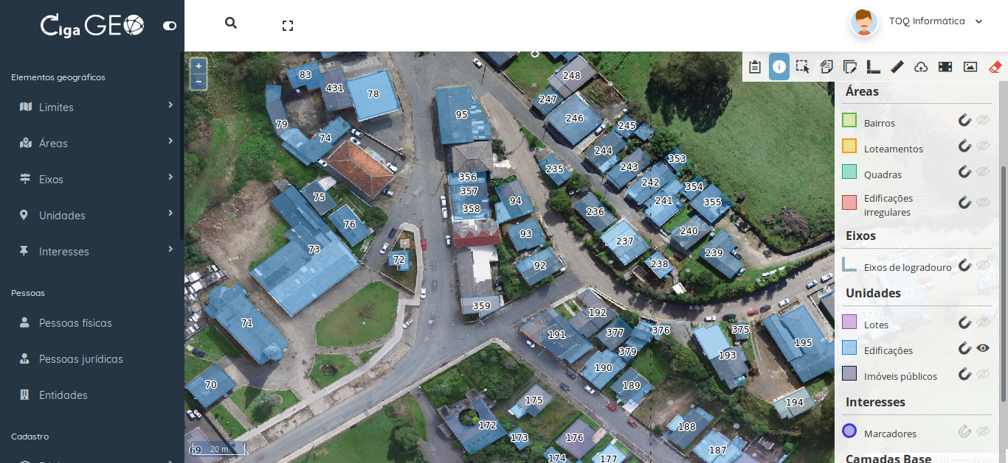

Slide 13
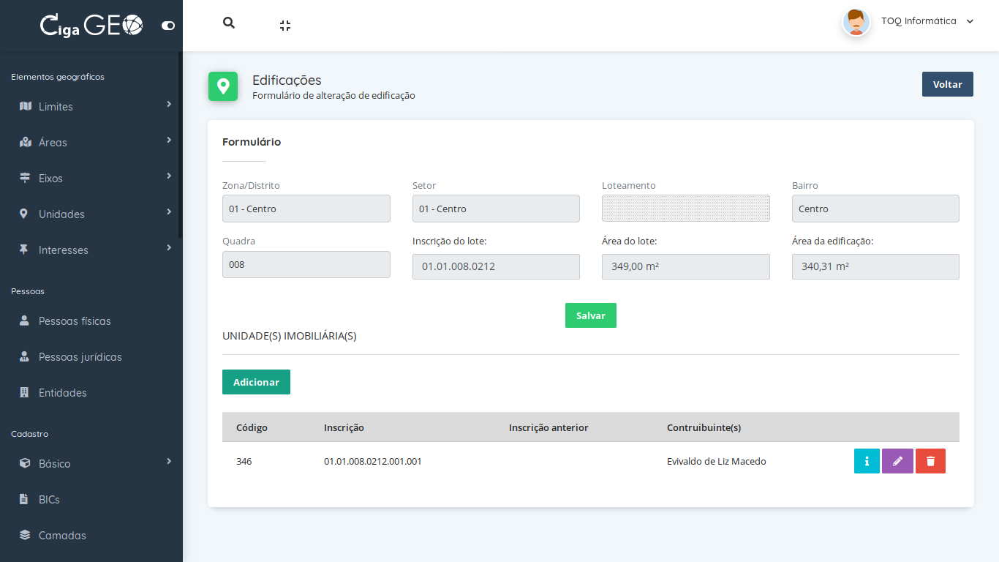

Slide 14
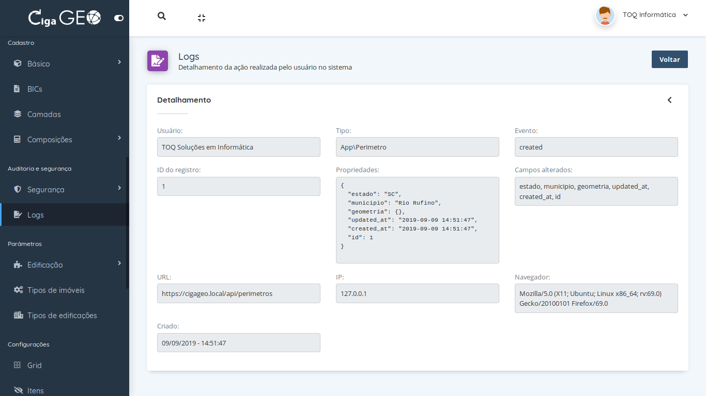

Slide 15
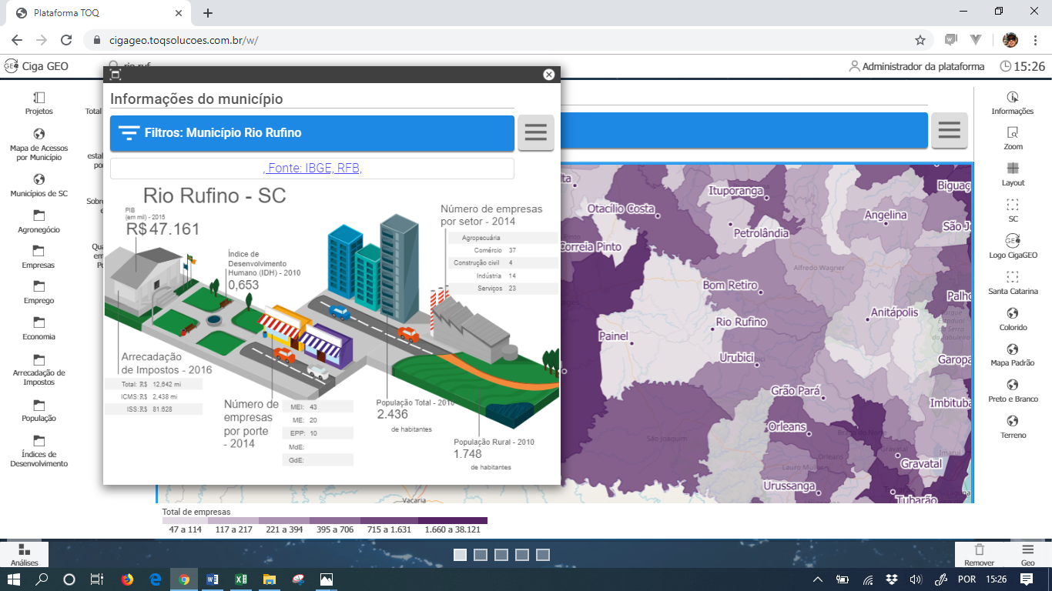

Slide 16
Resultado do processo licitatório
Descrição | Valor Estimado | Valor Homologado | Economia (%)
Valor Total Estimado em 48 meses - Implantação/Treinamento e Mensalidades | R$ 20.458.205,20 | R$ 11.223.589,30 | 45%
Horas Técnicas para desenvolvimento de novas funcionalidades e/ou customizações | R$ 3.020.000,00 | R$ 2.205.200,00 | 27%
Ressarcimento de Quilometragem | R$ 267.219,20 | R$ 267.219,20 | 0%
Valor referente à transferência tecnológica incluindo código fonte e cessão de uso | R$ 2.430.186,87 | R$ 1.239.774,61 | 49%
Valor Total Estimado da Contratação - 48 meses | R$ 26.175.611,27 | R$ 14.935.783,11 | 43%

Slide 17
VALORES – EXERCÍCIOS DE 2019 E 2020
Faixa | Coeficiente FPM | Valor de Implantação e Treinamento (Parcela única) | Valor Mensal | Valor Anual
1 | 0,6 | R$ 17.948,70 | R$ 1.197,80 | R$ 14.373,60
2 | 0,8 | R$ 20.559,70 | R$ 1.311,40 | R$ 15.736,80
3 | 1,0 | R$ 24.297,00 | R$ 1.481,80 | R$ 17.781,60
4 | 1,2 | R$ 28.476,00 | R$ 1.709,00 | R$ 20.508,00
5 | 1,4 | R$ 33.534,20 | R$ 1.936,20 | R$ 23.234,40
6 | 1,6 | R$ 40.326,30 | R$ 2.106,60 | R$ 25.279,20
7 | 1,8 | R$ 47.678,40 | R$ 2.452,40 | R$ 29.428,80
9 | 2,2 | R$ 55.860,00 | R$ 2.850,00 | R$ 34.200,00
10 | 2,4 | R$ 65.065,00 | R$ 3.134,00 | R$ 37.608,00
12 | 2,8 | R$ 75.109,30 | R$ 3.474,80 | R$ 41.697,60
15 | 3,4 | R$ 88.454,10 | R$ 4.161,40 | R$ 49.936,80
18 | 4,0 | R$ 104.066,20 | R$ 4.672,60 | R$ 56.071,20

Slide 18
PGA – SACs
TERMO DE COOPERAÇÃO TÉCNICA ENTRE A SECRETARIA DE ESTADO DA AGRICULTURA E PESCA - SAR E O CONSÓRCIO INTERMUNICIPAL SERRA CATARINENSE – CISAMA
OBJETO: Perfuração de poços tubulares profundos objetivando sistemas de captação de água em localidades de domínio público municipal nos termos do Decreto Estadual nº 09, de 21/01/2015
Equipamentos:
1 (um) Conjunto Perfuração Roto-Pneumática Mod. R-1H BX. Cap. 500M. Chassi: 9BFZEANE0EBS67515, Patrimônio n. 17644;
1 (um) Conjunto Perfuração. Caminhão Aberto com Compressor e Moto-Bomba. Chassi: 9BFZEANE8EBS67522, Patrimônio n. 17645;
1 (um) Conjunto Perfuração. Caminhão Aberto com Alojamento (4 pessoas), Munck, e Ferramental. Chassi: 9BFZEANE8EBS66483, Patrimônio n. 17646;
1 (um) Conjunto Perfuração. Caminhão Aberto com Munck, Pipa semi-reboque, Grupo Gerador e ferramental. Chassi: 9BZEANE9EBS67528, Patrimônio n. 17647;
1 (um) Conjunto Perfuração. Parte Ferramental, Patrimônio n. 17648.

Slide 19
Kit de perfuração de poços SAR
SAR
Entrega técnica pela empresa PROMINAS, capacitação e revisão dos equipamentos. Custo estimado R$ 30.000,00;
CISAMA
ART de projeto, declaração de atividade não constatante, cadastro e outorga
1 Geólogo/Engenheiro de Minas
1 Sondador
1 Auxiliar
PREFEITURAS
2 Auxiliares - equipe municipal
Óleo Diesel
Tubo de revestimento
Ligamento
Rede Elétrica, unidade de bombeamento, painel de controle e dosador de cloro/fluor

Slide 20
Kit de perfuração de poços SAR
Conjunto moto-bomba R$ 3500,00
Painel de comando R$ 2000,00
Cabo submersível R$ 1500,00
Tubo galvanizado R$ 900,00
Luva galvanizado R$ 350,00
KIT Cavalete galvanizado R$ 200,00
Instalação KIT elétrico R$ 200,00
R$ 8.650,00

Slide 21
Kit de perfuração de poços SAR
Aprovação da criação do Programa de Gestão Associada de Sistemas de Abastecimento de Água
Resolução de criação do programa
Contrato de Programa
Contrato de Rateio
Custos de manutenção e operação do veículo
Custo ART
Custos da hora técnica do eletricista

Slide 22
PGA – Iluminação Pública
Aprovação da criação do Programa de Gestão Associada de Iluminação Pública
Resolução de criação do programa
Contrato de Programa
Contrato de Rateio
Custos de manutenção e operação dos equipamentos
Custo do sondador, auxiliar e ART

Slide 23
Aquisição conjunta de materiais
Pregão eletrônico ou presencial pelo Cisama para aquisição de materiais de manutenção;
Ata de Registro de Preços pelo Cisama;
Contrato entre o Cisama e a Empresa para fornecimento do material de manutenção;
Economia de recursos e tempo com licitação de materiais;
Aquisição de materiais mais eficientes (LED) e duráveis;
Atualização permanente junto à CELESC e redução da tarifa de energia pública,
Notes:
23

Slide 25
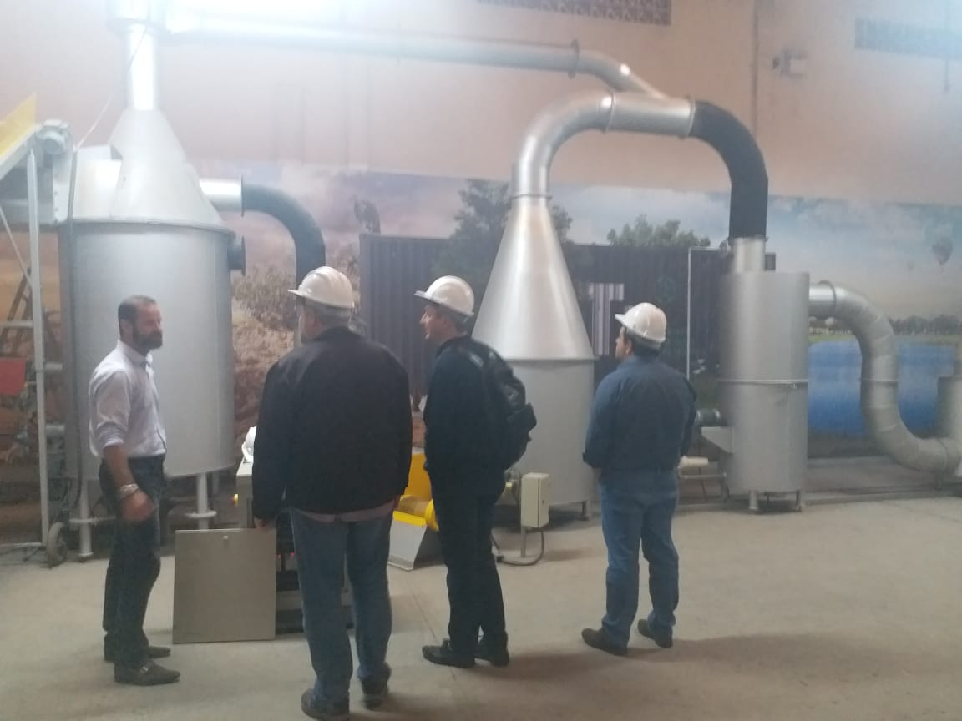
PGA – Resíduos da Saúde
Veículo (Van)
Motorista
Destinação TR2
em São José
Economia 30%
Notes:
25

Slide 26
Contato
Consórcio Intermunicipal Serra Catarinense - CISAMA
(49) 3224-4800
Selênio Sartori
Diretor Executivo
www.cisama.sc.gov.br
selenio@cisama.sc.gov.br
Notes:
26

